Slide 1
Сымдар
Әуе желілерінде қолданатын сымдардың электр өткізгіштектері жоғары, механикалық төзімділігі жеткілікті және коррозияға шыдамды болу керек
Кәзіргі кезде ӘЭБЖ-де (ВЛЭП) келесі типті сымдар қолданылады
-оқшауланбаған (ашық) сымдар, 1кВ дейін және одан жоғары ӘЖ қолдануы мүмкін;

Slide 2
- оқшауланған сымдар, 1кВ дейін ӘЖ қолдануы мүмкін. 1 кВ дейін өзі тасымалдайтын оқшауланған сымдар ӘЖ
ОӘЖ (ВЛИ) деп белгіленеді;
- қорғалған (защищенные) сымдар, 1 кВ жоғары 20кВ дейінгі ӘЖ қолданылады. қорғалған сымдар ӘЖ ҚӘЖ (ВЛЗ) деп белгіленеді

Slide 3
Ашық сымдар болаталюминийден, алюминийден немесе алюминий қоспасынан орындалады.
Болаталминий сымдары (АС деп белгіленеді) жоғары механикалық төзімділікпен және жақсы электр өткізгіштігі пен сипатталады , 1 кВ жоғары ӘЖ қолданылады.
Алюминий сымдарында (А) жеткілікті механикалық төзімділікпен және жоғары электр өткізгіштігі пен сипатталады , 35 кВ дейін ӘЖ және кейбір жағдайларда 110кВ ӘЖ қолданылады.

Slide 4
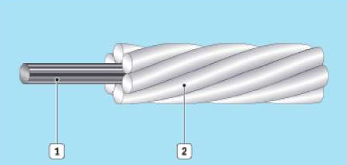
Болаталюминий сымы
1-сымның болат бөлігі, 2 – сымның алюминий бөлігі

Slide 5

Алюминий сымы

Slide 6
Алюминий қоспасынан жасалған сымдар екі түрге бөлінеді: жылумен өңделген (АЖ) және жылумен өңделмеген (АН) , 1 кВ дейін және одан жоғары ӘЖ қолданылады, механикалық төзімділігі алюминий сымдарынан жоғары.
Болат сымдары (ПС) ең жоғары механикалық төзімділіккпен сипатталады, бірақта химиялық әрекеттерге беріксіз және үлкен кедергіге ие болады, сондықтан жауапты емес желіліерде қолданылады.
Мыс сымдары ( М) ең жақсы электр өткізгіштілігі, қоршаған ортаның әсеріне төзімді, механикалық төзімділігі жоғары сипаттамаларға ие болады, бәрақ салмағы жоғары бол,андықтан ЭБЖ бағасы жоғарлатады, 1 кВ ӘЖ қолданылады.

Slide 7
Конструкция бойынша сымдар: бірсымды (1 кВ дейін ӘЖ қолданылады) және көпсымды (1 кВ жоғары ӘЖ қолданылады) бөлінеді.
Бірсымды сымдар: монометаллды (болат, алюминий) және биметаллды (болаталюминий, болатмыс) бөлінеді.
Көпметалды сымдар: : монометаллды (болат, алюминий) және құрама (болаталюминий, болатқола) бөлінеді.

Slide 8

Бірсымды монометаллды сым қимасы

Slide 9

Бірсымды биметаллды сым қимасы

Slide 10
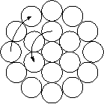
Көпсымды монометаллды сым қимасы

Slide 11
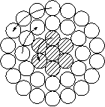
Көпсымды құрама сым қимасы

